Slide 1
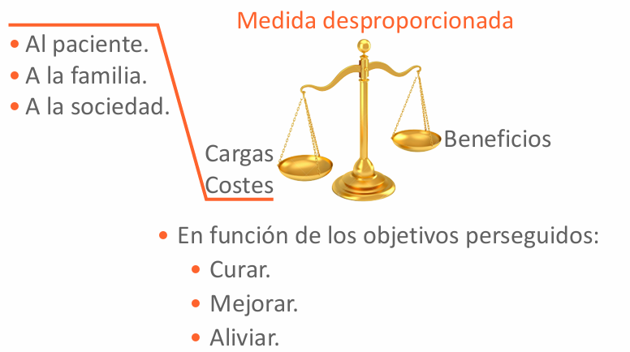

Slide 2
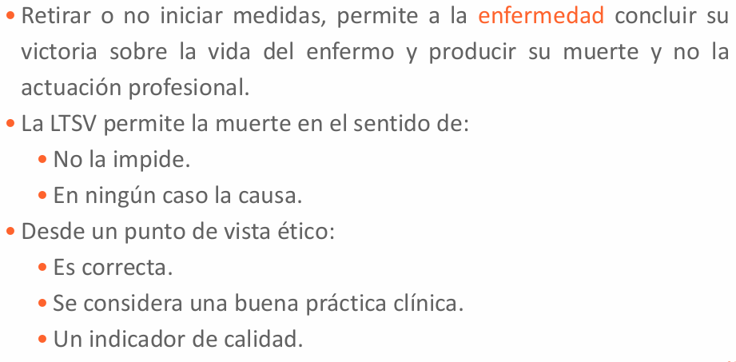

Slide 3
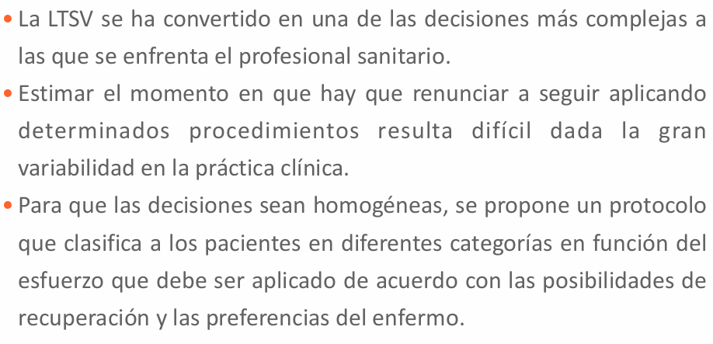

Slide 4
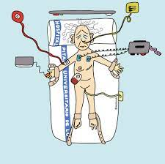
OBSTINACIÓN TERAPÉUTICA
Es una práctica médica basada en la aplicación de métodos extraordinarios y desproporcionados de soporte vital en enfermos terminales o irrecuperables.

Slide 5
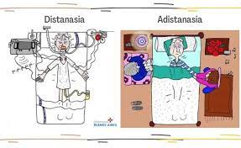

Slide 6
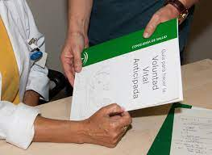
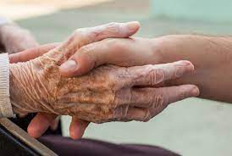
VOLUNTADES VITALES ANTICIPADAS
Llamada también “Testamento Vital” o “Instrucciones Previas”, es un documento escrito dirigido al personal sanitario, a través del cual una persona capaz, manifiesta sus deseos expresos acerca de la retirada o no iniciación de un tratamiento médico en caso de enfermedad terminales.

Slide 7
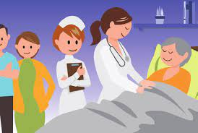
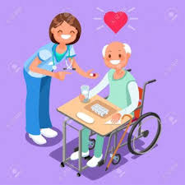
CUIDADOS PALIATIVOS
Mejoran la calidad de vida de los pacientes y de sus familias cuando afrontan problemas de orden físico, psicológico, social o espiritual inherentes a una enfermedad potencialmente mortal

Slide 8
Los tratamientos paliativos varían ampliamente y, a menudo, incluyen lo siguiente
Medicamentos.
Cambios nutricionales.
Técnicas de relajación.
Apoyo emocional y espiritual.
Apoyo para los niños o cuidadores familiares

Slide 9

MORAL
Moral es una palabra de origen latino, que proviene del término moris (“costumbre”). Se trata de un conjunto de creencias, costumbres, valores y normas de una persona o de un grupo social, que funciona como una guía para obrar.
Es decir, la moral orienta acerca de qué acciones son correctas (buenas) y cuáles son incorrectas (malas)

Slide 10
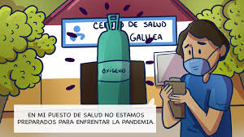
CONCIENCIA MORAL
La conciencia moral es esa voz interior que nos obliga a actuar de una forma y también nos dice si son correctas o no nuestras acciones

Slide 11
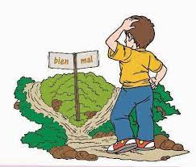
LA VIDA MORAL
Conjunto de comportamientos socialmente bien vistos, los cuales dependen de la cultura de cada país y su religión

Slide 12
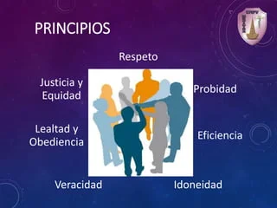
LIDERAZGO MORAL
Hace referencia a la rama de la ética cuyo objeto de estudio son los fundamentos del deber ser y las normas morales que lo dirigen.

Slide 13
5 PILARES DE MORALIDAD EN SALUD
Cuidado/Daño
Equidad/Engaño
Lealtad/Traición
Autoridad/Subversión
Santidad/Degradación

Slide 14

DEONTOLOGÍA
Emana del griego, es la suma de dos componentes de dicha lengua
• “Deontos”, que puede traducirse como “deber u obligación”.
• “Logía”, que es sinónimo de “estudio”
concepto que se utiliza para nombrar a una clase de tratado o disciplina que se centra en el análisis de los deberes y de los valores regidos por la moral.

Slide 15
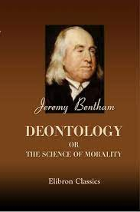
El filósofo británico Jeremy Bentham fue el responsable de acuñar la noción. La deontología forma parte de lo que se conoce como ética normativa (la filosofía que indica qué debería considerarse como bueno y qué es lo que debería calificarse como malo). Esto quiere decir que cada profesión, oficio o ámbito determinado puede tener su propia deontología que indica cuál es el deber de cada persona.

Slide 16

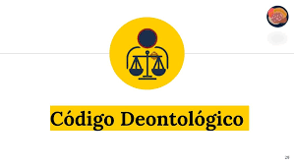
CÓDIGOS DEONTOLÓGICOS
El Código Deontológico es un documento que recoge un conjunto más o menos amplio de criterios, normas y valores que formulan y asumen quienes llevan a cabo correctamente una actividad profesional.

Slide 17
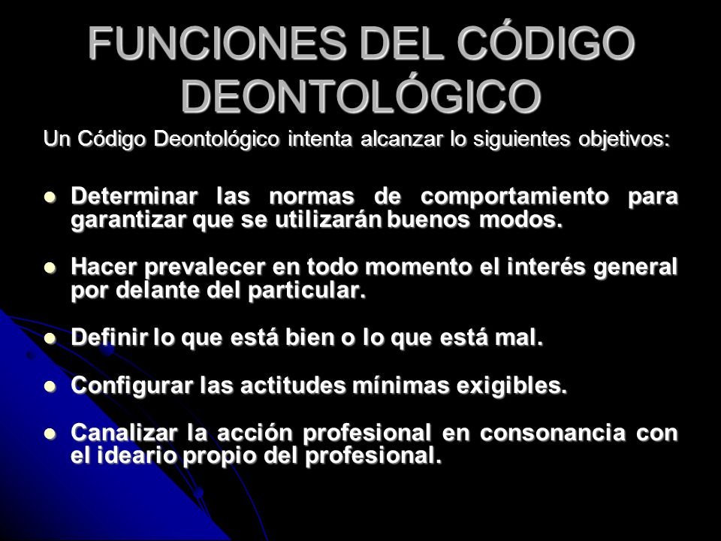

Slide 18
VIRTUDES, DEBERES Y PRINCIPIOS
VIRTUDES
Es aquello que nos hace buenos, se adquiere a través del hábito (nos volvemos justos practicando la justicia), e implica dar en el punto medio tanto en nuestras acciones como en nuestras emociones
DEBERES
Teoría ética que se ocupa de regular los deberes, traduciéndolos en preceptos, normas morales y reglas de conducta
PRINCIPIOS
Justicia
Independencia profesional
Libertad profesional
Ciencia
Conciencia

Slide 19


Slide 20
UNIDAD 2
BIOÉTICA

Slide 21

QUE ES LA BIOÉTICA?
Es el estudio sistemático de la conducta humana en el área de las ciencias de la vida y de la salud, examinadas a la luz de los valores y de los principios morales.

Slide 22
El estado ecuatoriano creó, en 2012, la Comisión Nacional de Bioética en Salud. Su función es concebir, diseñar y modelar la bioética de la salud y asesorar en aspectos relacionados con la dignidad, derechos, integridad, seguridad y bienestar de las personas

Slide 23
BIOÉTICA Y FISIOTERAPIA
reflexiona sobre los actos técnico-científicos aplicados al paciente, en la atención prestada por el profesional en Fisioterapia, guiada siempre por los principios y las normas asociados a la profesión.
la bioética lleva a la fisioterapia a ser una disciplina más completa, más integral, que le proporciona una mirada más global a su rol y que le ayuda a ofrecer no solo técnicos expertos en las distintas patologías y tratamientos, sino también a actuar con profesionalismo en su quehacer clínico diario.

Slide 24
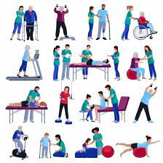
EL FISIOTERAPEUTA nunca perjudicará intencionadamente al paciente ni le atenderá de manera negligente, y evitará cualquier demora injustificada en su asistencia. El fisioterapeuta asume la responsabilidad de todas las decisiones que a nivel individual debe tomar en el ejercicio de su profesión

Slide 25
VALORES BIOÉTICOS EN FISIOTERAPIA
Libertad
Igualdad
Solidaridad
Tolerancia
Paz
Responsabilidad
Justicia

Slide 26
PRICIPIOS BIOÉTICOS EN FISIOTERAPIA
Respeto a la persona
Protección de los derechos humanos
Sentido de responsabilidad
Honestidad
Sinceridad
Prudencia en la aplicación de instrumentos y técnicas
Competencia profesional
Solidez de la fundamentación objetiva

Slide 27

DERECHOS DE LA BIOÉTICA EN FISIOTERAPIA
El Derecho deberá establecer los límites de lo permitido; de ahí deriva la estrecha relación entre Bioética y Derecho, entendido como norma de conducta que emana de la voluntad de todos.

Slide 28
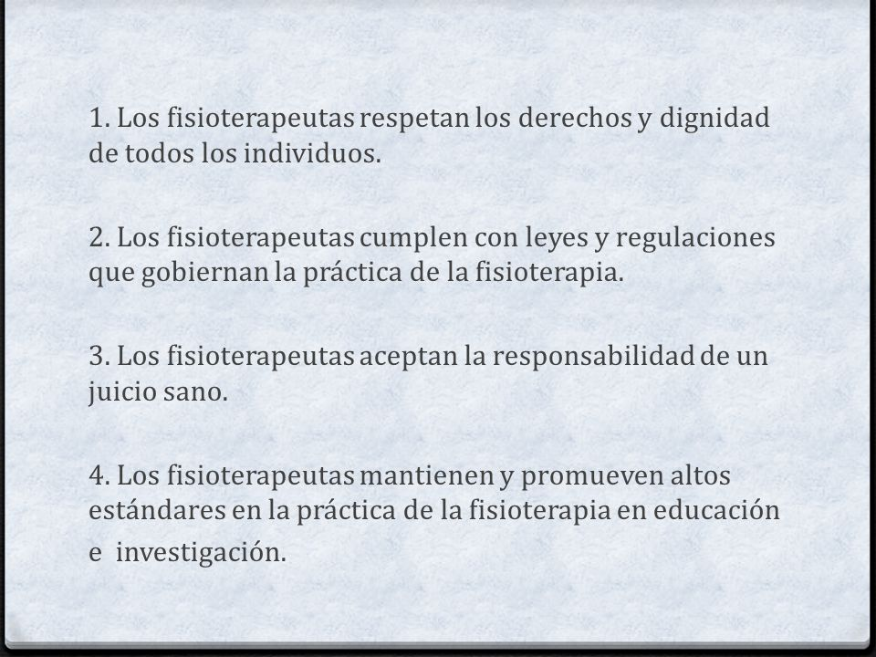

Slide 29
PRINCIPIOS ÉTICOS LEGALES
consiste en abordar los aspectos éticos y los problemas morales propios de la profesión, desde la perspectiva de lo que la profesión es y la función que le corresponde en la sociedad

Slide 30
EL SER HUMANO Y LA DIGNIDAD DE LAS PERSONAS

Slide 31

CONCEPTO
Homo sapiens, primate caracterizado por el desarrollo de su capacidad intelectual, abstracción, introspección y comunicación de gran complejidad. Son seres eminentemente sociales, formando complejas redes asociativas, incluyendo sofisticados sistemas de parentesco.

Slide 32
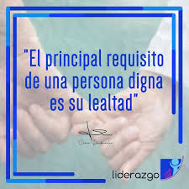
PERSONA DIGNA
Significa que un individuo siente respeto por sí mismo y se valora al mismo tiempo que es respetado y valorado

Slide 33
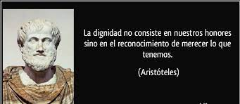

Slide 34
Como ser una persona digna de respeto
Muestra amabilidad y cortesía
Se Cortés
No discrimines
Respeta las diferencias
Respeta los espacios
Respeta a la tierra y a todos los que vivimos en ella
Respeta las posiciones de otras personas
Escucha cuando alguien te este hablando

Slide 35
TIPOS DE DIGNIDAD
Dignidad ontológica o dignidad humana
Dignidad moral
Dignidad real

Slide 36
Dignidad ontológica o dignidad humana: es con la cual todos los humanos nacen

Slide 37
Dignidad moral:
Se relaciona con la moral de las personas y su comportamiento en sociedad

Slide 38
Dignidad real:
Es aquella que se recibe por parte de los otros.

Slide 39
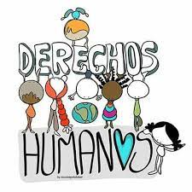
DERECHOS HUMANOS Y BIOÉTICA

Slide 40
El Derecho deberá establecer los límites de lo permitido; de ahí deriva la estrecha relación entre Bioética y Derecho, entendido como norma de conducta que emana de la voluntad de todos

Slide 41
¿Qué dice el artículo 12 de la Declaración Universal sobre Bioética y Derechos Humanos?
Ningún individuo o grupo debería ser sometido por ningún motivo, en violación de la dignidad humana, los derechos humanos y las libertades fundamentales, a discriminación o estigmatización alguna. Se debería tener debidamente en cuenta la importancia de la diversidad cultural y del pluralismo

Slide 42
Así, mientras los DDHH se establecieron como una forma de generar obligaciones para los estados con el objetivo de proteger la dignidad de sus jurisdicciones, la Bioética surgió, dentro del propio campo científico, como un intento de proteger a la persona humana frente a los riesgos derivados del desarrollo científico.

Slide 43
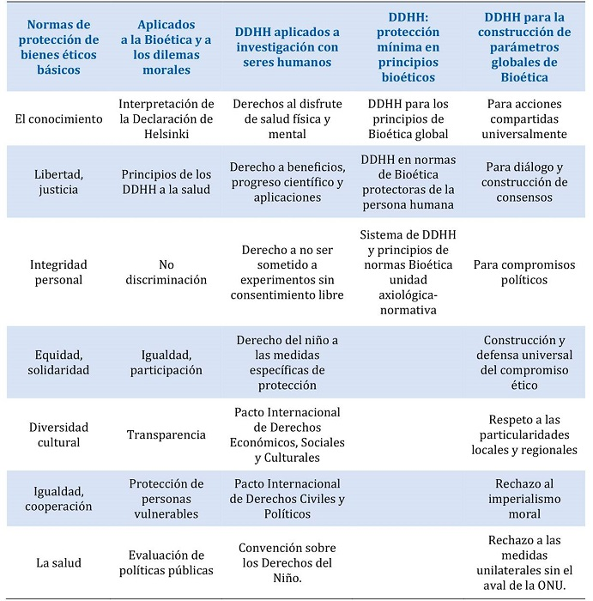

Slide 44


Slide 45


Slide 46
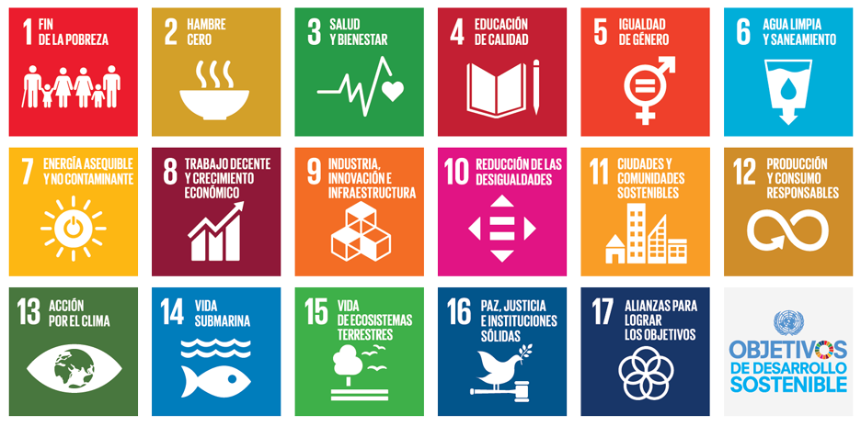

Slide 47

CUANTOS PAISES Y ASOCIADOS SON?
193 ESTADOS
11 ASOCIADOS

Slide 48

DECLARACIÓN UNIVERSAL SOBRE BIOÉTICA Y DERECHOS HUMANOS
Artículos Alcance
1. La Declaración trata de las cuestiones éticas relacionadas con la medicina, las ciencias de la vida y las tecnologías conexas aplicadas a los seres humanos, teniendo en cuenta sus dimensiones sociales, jurídicas y ambientales.
2. La Declaración va dirigida a los Estados. Imparte también orientación, cuando procede, para las decisiones o prácticas de individuos, grupos, comunidades, instituciones y empresas, públicas y privadas.

